Slide 1
AKDENİZ ÜNİVERSİTESİ REKTÖRLÜĞÜ İDARİ VE MALİ İŞLER DAİRE BAŞKANLIĞI

Slide 2
Harcama Yönetim Sistemi Nedir?
Harcama Yönetim Sistemi, “Harcama Talimatı Onay Belgesi” ile “Ödeme Emri Belgesi” nin e-belge standartlarına uygun olarak elektronik ortamda hazırlamasına ve harcama işlemlerini yürütebilmesine imkân tanıyan bilişim sistemidir.

Slide 3
Harcama Yönetim Sistemi Hangi Modülerden Oluşmaktadır?
Harcamalar
- Harcamalar
- Ödeme Emirleri
Tanımlamalar
- Abonelikler
- e-Fatura
Yolluk İşlemleri
- Denetim Görevi Listesi
- Denetim Avans Listesi
- Yolluk Bilgi Girişi
Referanslar
- Harcama Birimi Sorgula
- Ödeme Kalemi Türü Sorgula

Slide 4
Harcama Yönetim Sistemi Giriş
Harcama Birimleri, https://mys.muhasebat.gov.tr/ adresinden Harcama Yönetim Sistemine ulaşabilir. Ayrıca
https://test-mys.muhasebat.gov.tr/login adresinden çalışma yapılabilir.
Sistemde dört farklı rol bulunmaktadır.
Veri Giriş Görevlisi
Gerçekleştirme Görevlisi
Harcama Yetkilisi
Strateji Kullanıcısı olarak

Slide 5
Görevler
Veri Giriş Görevlisi; “Harcama Talimatı Onay Belgesi” ile “Ödeme Emri Belgesi‟ni sistem üzerinden hazırlayarak Gerçekleştirme Görevlisine göndermektedir. Belgeler üzerinde imzası bulunmamakta ancak yaptığı işlemlerin kaydı sistem tarafından tutulmaktadır.
Gerçekleştirme Görevlisi; Veri Giriş Görevlisi tarafından hazırlanan belgeleri kontrol ederek onaylamakta veya belgeleri kendisi hazırlayarak sistem üzerinden Harcama Yetkilisine göndermektedir. Gerçekleştirme Görevlisinin Harcama Talimatı Onay Belgesinde “Düzenleyen”, Ödeme Emri Belgesinde ise “Gerçekleştirme Görevlisi” sıfatıyla imzası bulunmaktadır.
Harcama Yetkilisi; Gerçekleştirme Görevlisi tarafından sistem üzerinden gönderilen Harcama Talimatı Onay Belgesi veya Ödeme Emri Belgesini onaylayarak imzalamakta ve elektronik ortamda muhasebe sistemine göndermektedir.
Strateji Kullanıcısı; harcama sürecine ilişkin ön mali kontrol işlemlerini yapmakta ve sistem üzerinden gerçekleştirdiği kontrollere ilişkin görüş yazısı düzenleyerek Harcama Yetkilisi veya Gerçekleştirme Görevlisine göndermektedir.

Slide 6
Kullanıcı, TC Kimlik Numarası ve şifresini girerek sisteme giriş yapmaktadır.

Slide 7
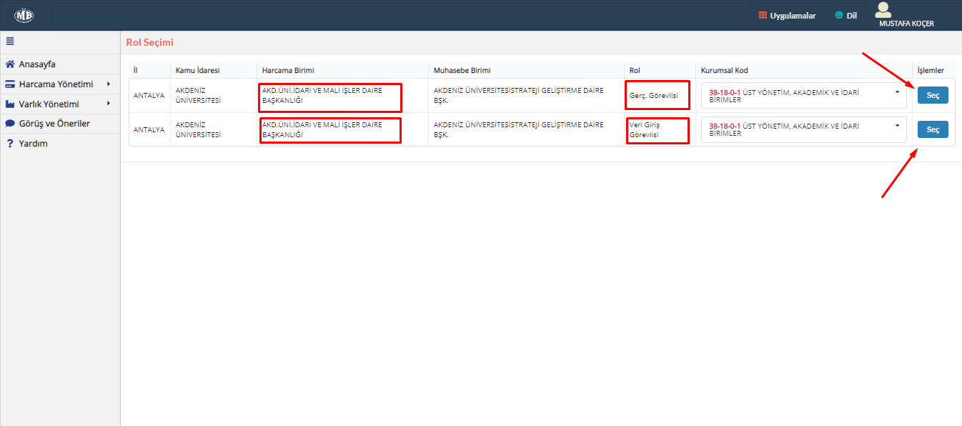
Sisteme giriş yapıldığında Kurumsal Kod ve Rol Seçim Ekranına ulaşılır

Slide 8
Harcama yönetimi modülü bu alt modüllerden oluşmaktadır.

Slide 9
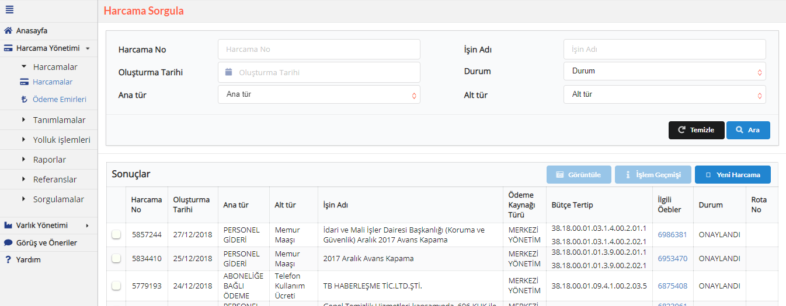
Harcamalar
Harcama Yönetimi modülünden harcamalar alt modülü seçilir ve Harcamalar ekranı görüntülenir
Harcamalar ekranında; önceden girilen harcama kayıtları görüntülenmekte, onaylanmamış harcamalar üzerinde düzenleme yapılabilmekte ve yeni harcama kayıtları başlatılmaktadır.
Harcama kayıtlarına ilişkin sorgulama yapmak için Harcama Sorgula bölümündeki; Harcama No, İşin Adı, Oluşturma Tarihi, Durum, Ana Tür ve Alt Tür parametrelerinden en az bir tanesi girilerek butonu tıklanır.
Sorgulama sonucunda gelen harcama kayıtlarının, herhangi birini görüntülemek için ilgili kayıt seçilerek butonu tıklanır.
Henüz onaylanmamış durumdaki harcama kayıtları üzerinde, butonu tıklanarak yeniden düzenleme yapılabilir.
Yeni harcama başlatmak için, ekranda yer alan butonu tıklanarak Harcama Bilgi Girişi ekranı görüntülenir.

Slide 10
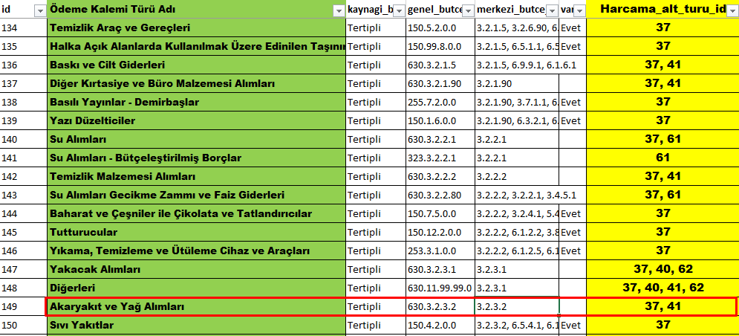

Slide 12
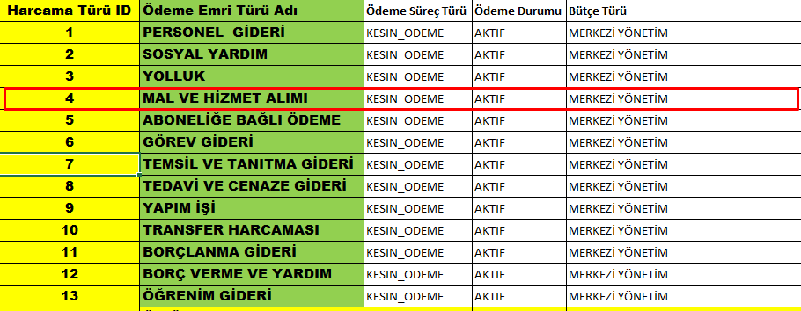

Slide 13
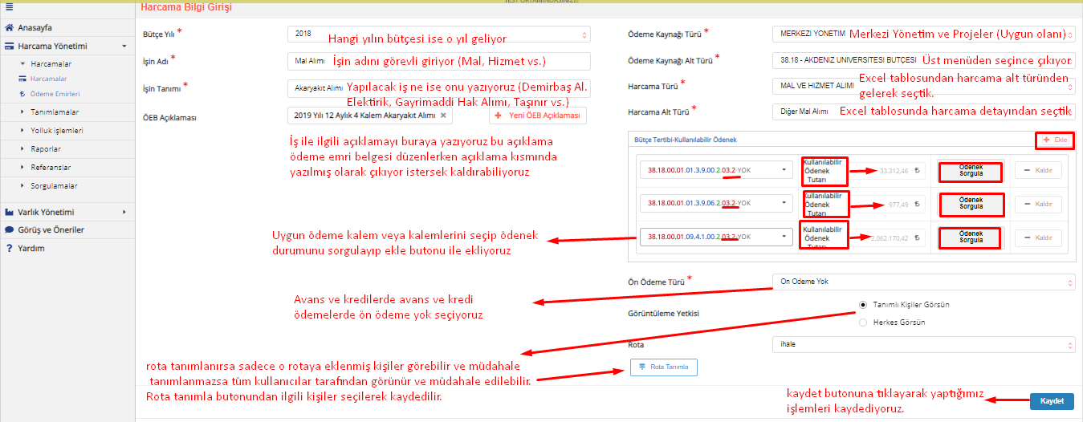

Slide 14
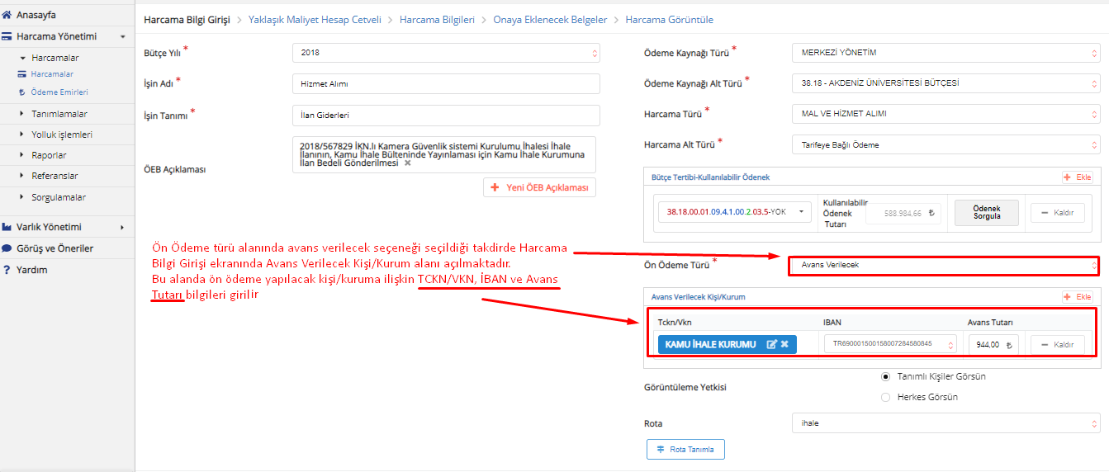

Slide 15
Gerçekleştirilecek harcama “Harcama Talimatı Onay Belgesi” düzenlenen bir harcama türü ise sistem üzerinden süreç devam ettirilerek “Harcama Talimatı Onay Belgesi” oluşturulur.
Gerçekleştirilecek harcama “Harcama Talimatı Onay Belgesi” düzenlenmeyen bir harcama türü ise doğrudan “Harcama Görüntüleme” ekranına geçilerek “Ödeme Emri Belgesi” oluşturma ekranlarından süreç devam ettirilir.

Slide 16
Harcama Talimatı Düzenlenmeyen Harcamalar
Gerçekleştirilecek harcama “Harcama Talimatı Onay Belgesi” düzenlenmeyecek bir harcama ise, veri giriş görevlisi veya gerçekleştirme görevlisi harcama bilgi girişi sayfasındaki gerekli alanlar doldurularak Kaydet butonuna tıklanır ve sol alt köşedeki İleri butonuna tıklanarak harcama görüntüleme ekranına geçilir. Eğer düzeltme yapacak ise Harcama Bilgi Girişi sayfasına dönerek gerekli düzeltme işlemini yapabilir ve Güncelle butonuna tıklayarak kaydedebilir.

Slide 17
Ödeme Emri Oluşturma Kısmına Geçilir.

Slide 18
Harcama Talimatı Düzenlenen Harcamalar
Gerçekleştirilecek harcama için “Harcama Talimatı Onay Belgesi” düzenlenmesi gerekiyorsa; Harcama Bilgi Girişi ekranından “Harcama Bilgileri” ekranına geçilir. Ancak tanımlanan bazı harcama tür ve alt türleri seçildiğinde, “Yaklaşık Maliyet Hesap Cetveli” ekranına geçilmektedir.

Slide 21
Harcama belgesinin son hali ekranda görüntülenir ve belgeyi düzenleyen kişinin rolüne göre yapabileceği işlemler değişir.
Veri Giriş Görevlisi; harcamaya ilişkin bilgileri girdikten sonra “Harcama Talimatı Onay Belgesini” onaylanması için Gerçekleştirme Görevlisine Gönder butonu İade Et tıklayarak gerçekleştirme görevlisine gönderir. Gerçekleştirme görevlisi gönderilen belgeyi onaylamadan, veri giriş görevlisi Geri Çek butonuna basarak belgeyi geri çekebilir veya Harcamayı İptal Et butonunu tıklayarak harcamayı iptal edebilir.
Gerçekleştirme Görevlisi; “Harcama Talimatı Onay Belgesini” İade Et butonunu tıklayarak veri giriş görevlisine geri yollayabilir, veri giriş görevlisi veya kendisinin düzenlemiş olduğu “Harcama Talimatı Onay Belgesini” Ön Mali Kontrol Görevlisine Gönder butonunu tıklayarak Ön Mali Kontrol Görevlisine gönderip görüş yazısı isteyebilir, Onaya Gönder butonunu tıklayarak Harcama Yetkilisinin onayına sunabilir veya Harcamayı İptal Et butonunu tıklayarak harcamayı iptal edebilir. Harcama Yetkilisi onayına sunulmuş ancak üzerinde herhangi bir işlem gerçekleştirilmemiş olan harcamalarda Gerçekleştirme Görevlisi butonunu Geri Çek butonunu tıklayarak “Harcama Talimatı Onay Belgesini” onaydan çekebilir.

Slide 23
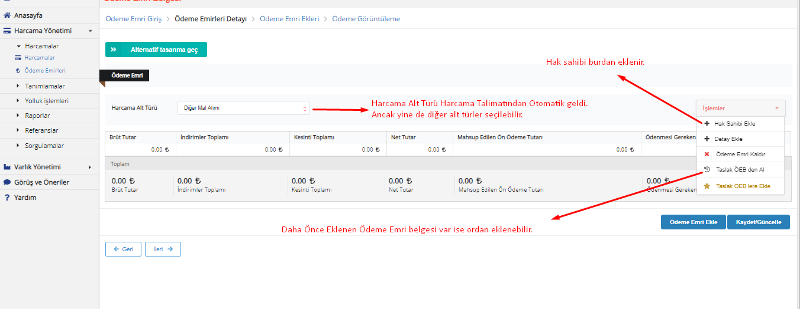

Slide 25
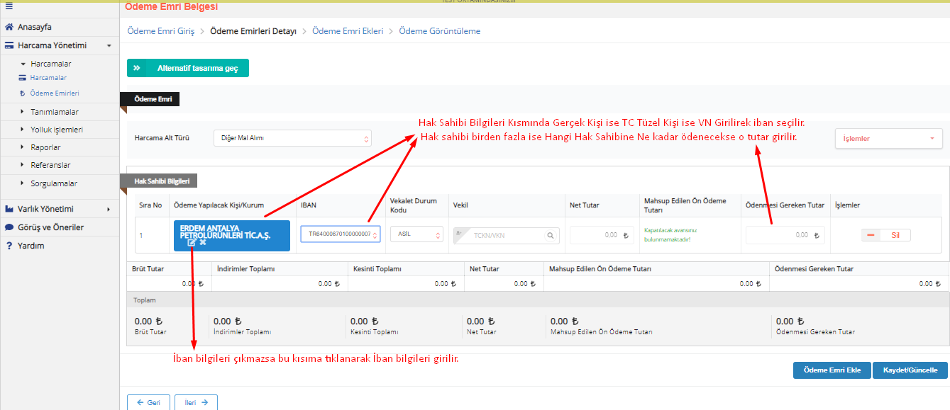

Slide 26
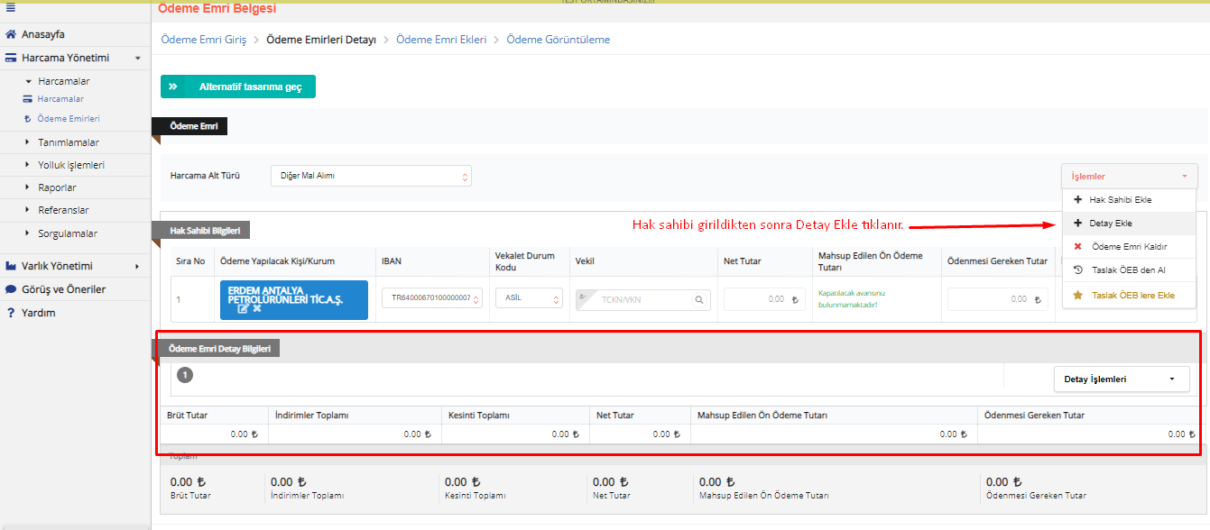

Slide 36
kaydet

